Slide 1
软件功能点规模测算及应用
焦姣/吴勇
2013-3-23

Slide 2
内容提要
1
软件度量概述
2
功能点方法概述
3
功能点计数基本过程
4
功能点计数应用状况
Notes:
《软件功能点培训》课程讲义•2008年8月•广东肇庆
北京邮电大学经济管理学院吴俊版权所有

Slide 3
引导案例：IT支撑系统软件开发中的窘境
开发商生产率评定问题
商务谈判报价评定问题
软件投资合理性问题
软件投资规模问题
投资管理
采购管理
需求描述不清问题
系统增强开发问题
投资规划
维护成本问题
运行维护
需求分析
资产管理
系统开发
需求变更与成本增加的平衡问题
软件报废问题
软件资产核算问题
外包开发过程度量问题
总体来看，缺乏对IT支撑系统应用软件全生命周期的有效管理，尤其是软件的度量管理
Notes:
《软件功能点培训》课程讲义•2008年8月•广东肇庆
北京邮电大学经济管理学院吴俊版权所有

Slide 4

IT支撑系统软件开发过程中各方窘境
规划技术部
缺乏应用软件规模的估算方法，难以合理确定应用软件的投资规模。
采购管理中心
商务谈判中，对IT系统与开发商视角不同，信息不对称，双方沟通存在障碍。
缺乏双方一致认可的应用软件合同报价评定方法，难以合理确定外包开发软件价格。
业务部门
业务需求复杂、多变，希望应用软件能快速满足用户需求，对开发成本不敏感。
无法完整清晰、有序地提出业务需求。
业务支撑中心
缺乏科学的方法衡量需求变更带来的成本增加。
缺乏对系统开发商软件产品和开发过程有效、完整的度量和评价。
系统开发商
传统工作量评定按人/天计算，没有科学的理论依据，缺乏说服力。
作为合作乙方，在系统开发工作量和费用平衡方面，难以说服甲方达成共识。
Notes:
《软件功能点培训》课程讲义•2008年8月•广东肇庆
北京邮电大学经济管理学院吴俊版权所有

Slide 5
问题的解决途径
。 。
系统开发商
规划技术部
采购中心
业务部门
业务支撑中心
缺乏对软件规模在全生命周期中的科学度量方法
系统建设各方认识角度不同，难以沟通达成协议
建立科学的软件规模度量体系
采用通用的软件规模度量方法——功能点法
在不同角度搜集材料，进行科学分析
在系统开发的整个生命周期内，明确各方职责

Slide 6
理想的管理模式
规划技术部
在计划阶段，借助建立的应用软件历史数据和快速功能点法，快速确定应用软件的投资规模
采购管理中心
合同谈判前，要求系统开发商采用功能点报价方式，谈判中以功能点作为协商的共同语言
签署的合同由单一的固定总价改为以功能点为基础的成本加成型合同，平衡需求变更影响
业务部门
按照功能点分析法的要求，清晰、完整地陈述业务需求，形成标准文档
每项新业务需求的提出，转换成功能点后与相应成本挂钩，防止需求泛滥
业务支撑中心
应用功能点法合理监控外包开发过程中需求变更的范围及相应成本的变动幅度
以功能点法为基础完善对系统开发商软件产品和开发过程有效、完整的度量和评价
系统开发商
由传统的工作量评定按人/天报价方式向功能点报价方式转变
在功能规模确定的前提下，把精力放在开发生产率的提升上
Notes:
《软件功能点培训》课程讲义•2008年8月•广东肇庆
北京邮电大学经济管理学院吴俊版权所有

Slide 7
软件的分类
按使用对象
系统软件
操作系统、数据库、中间件等
软件
应用软件
业务应用软件（针对特定的行业应用开发）
按开发方式
套装软件
由开发商开发的成型软件（一般不作定制或定制少）
软件
定制软件
按用户需求定制开发的软件（一般交由外部厂商开发）
我们通常所指的软件度量，主要指定制软件的度量
Notes:
《软件功能点培训》课程讲义•2008年8月•广东肇庆
北京邮电大学经济管理学院吴俊版权所有

Slide 8

软件的生命周期
按照ISO12207对软件工程生命周期的划分，软件的生命周期分为6个阶段
计划阶段
需求规
格阶段
设计阶段
全面项目策划
可行性分析
成本收益分析
项目启动报告
系统分析
需求规格说明书
需求规格的评审&返工
架构设计/规格说明
架构规格说明评审&返工
功能/外部设计
创建物理/内部设计
设计评审和设计返工
安装上
线阶段
测试阶段
2008-3-25
建设阶段
准备交付的发布
为用户安装发布的软件
准备用户文档
准备&实施用户培训
提供用户支持
系统或性能测试计划
系统测试
性能测试
创建&运行自动测试
验收测试
软件包选择
构造代码&程序软件
代码评审或代码审查&代码返工
软件包定制/接口
单元测试
软件集成
Notes:
《软件功能点培训》课程讲义•2008年8月•广东肇庆
北京邮电大学经济管理学院吴俊版权所有

Slide 9
软件规模的影响因素
功能：取决于用户（业务）的需求，是用户（业务）需求的逻辑规模(logical size)反映
软件的自身规模表现为代码量和功能点数
代码量：是用户（业务）需求逻辑规模(logical size)的物理规模 (physical size)反映
均源自用户（业务）需求
Notes:
《软件功能点培训》课程讲义•2008年8月•广东肇庆
北京邮电大学经济管理学院吴俊版权所有

Slide 10
软件需求-规模的转换模型
软件的逻辑规模
软件的物理规模
功能性需求
软件功能
用户
需求
技术需求
软件代码
非功能
需求
质量需求
软件规模派生于量化的用户功能需求与非功能需求
软件的物理规模-代码量不仅取决于软件功能（用户的功能性需求），还取决于用户的技术需求和质量需求（隐含）。
Notes:
《软件功能点培训》课程讲义•2008年8月•广东肇庆
北京邮电大学经济管理学院吴俊版权所有

Slide 11
常用软件规模度量方法
软件规模度量(size measurement)是估算软件项目工作量、编制成本预算、策划合理项目进度的基础
估算方法有很多种，如：功能点分析(FPA：function points analysis)、代码行(LOC：lines of code)、德尔菲法(Delphi technique)、COCOMO模型、特征点(feature point)、对象点(object point)、3-D功能点(3-D function points)、Bang度量(DeMarcos bang metric)、模糊逻辑(fuzzy logic)、标准构件法(standard component)等
Notes:
《软件功能点培训》课程讲义•2008年8月•广东肇庆
北京邮电大学经济管理学院吴俊版权所有

Slide 12
功能点 VS 代码行法
软件规模的表达形式：
  源代码行：SLOC （站在乙方立场，侧重“如何做”）
    历史数据或专家意见法(PERT)
    单位：KSLOC
    用于度量程序开发中的智能工作量
    规模与开发语言联系密切，技术的视角反映软件规模
    已逐渐失去吸引力，多用于乙方内部核算用
  功能点：FP （站在甲方立场，侧重“做什么”）
    基于软件的功能数和一组独立的项目因子
    基于需求，在项目早期即可得到的信息
    与SLOC存在一定的对应关系
    优势在于独立于软件开发语言，用业务的视角反映软件规模
    国际主流测算方法，适合甲乙双方谈判沟通
Notes:
《软件功能点培训》课程讲义•2008年8月•广东肇庆
北京邮电大学经济管理学院吴俊版权所有

Slide 13
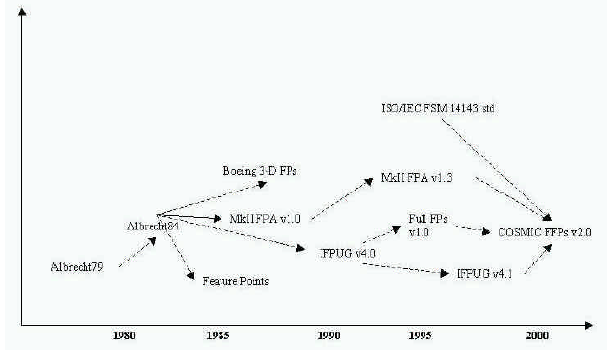

功能分析法的发展历程
最早由IBM工程师A·J·Albrecht 于1979年提出
目前已发展为三类有代表性的方法
  IFPUG-FPA （应用最广泛）
  COSMIC-FFP（称为第二代功能点法）
  UK-MKII（在英国、香港等地使用）
Notes:
《软件功能点培训》课程讲义•2008年8月•广东肇庆
北京邮电大学经济管理学院吴俊版权所有

Slide 14
三类功能点分析法的比较
一个典型的信息系统由程序和数据构成：
数据/文件的处理
数据/文件的处理
其他
系统
数据/文件
用户角度
系统A的边界
 | IFPUG-FPA | COSMIC-FFP | UK-MKII
功能元素 定义 | 3类处理型文件（EI、EO、EQ） 2类数据型文件（ILF、EIF） | 4类数据移动 （输入、输出、读、写） | 输入、输出、处理
适用对象 | 最适于管理信息系统 | MIS、非复杂计算系统 | MIS或嵌入式系统
主要缺点 | 功能分解无方法指导 技术需求和质量需求没有反映 | 不考虑数据计算，无法应用于分析型系统 技术需求和质量需求没有反映 | 使用不广泛（英国、香港等地） 技术需求和质量需求没有反映
Notes:
《软件功能点培训》课程讲义•2008年8月•广东肇庆
北京邮电大学经济管理学院吴俊版权所有

Slide 15
功能点标准概述
IFPUG
  IFPUG (International Function Points Users’ Group)即国际功能点用户组是一个致力于功能点分析研究的非营利性组织。
  1986年IFPUG组织成立，后续的FP指南都是由IFPUG组织所发布的Function Point Counting Practices Manual 系列版本
  http://www.ifpug.org
Notes:
《软件功能点培训》课程讲义•2008年8月•广东肇庆
北京邮电大学经济管理学院吴俊版权所有

Slide 16
功能点分析目的和用途
功能点定义
分析目的
用户视角定义
功能点（Function Points）是度量软件规模的一个标准度量单元
一个软件的大小可以通过交付给用户的功能点数来度量，就如一间房子的大小通过提供给用户的建筑面积或使用面积来度量一样。
  功能点分析（Function Point Analysis）是从用户角度度量软件开发的一种标准方法。
  功能点分析基于用户的逻辑功能需求，而不考虑应用的物理实现
用户视角表示使用用户的语言对用户业务需求进行的一种正规描述。
  是一个业务功能的描述；是被用户认可的
  可以用来计算功能点
  可以在物理形式上变化的（例如：事务处理目录、建议书、需求文档、外部规格说明、详细规格说明、用户手册）
Notes:
《软件功能点培训》课程讲义•2008年8月•广东肇庆
北京邮电大学经济管理学院吴俊版权所有

Slide 17
功能点分析方法内容
软件
功能点方法由5个仅取决
于需求规格说明的要素组成
内部逻
辑文件
外部接口
文件
外部
输入
外部
输出
外部
查询
Notes:
《软件功能点培训》课程讲义•2008年8月•广东肇庆
北京邮电大学经济管理学院吴俊版权所有

Slide 18
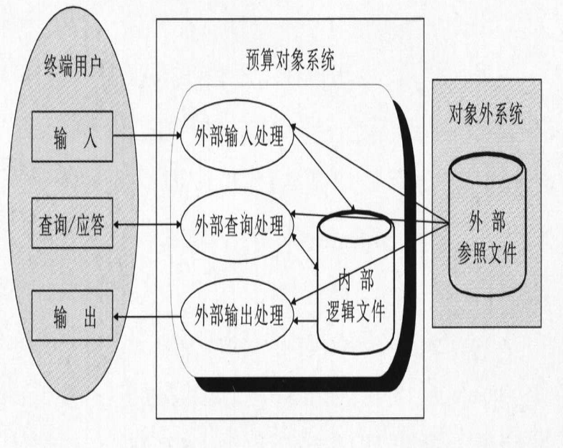
功能点的五类要素
下列五要素中，前两种属于文件；后三种属于事务处理，它们涵盖了终端用户和信息系统对象之间存在的所有可能的交互内容。
内部逻辑文件ILF (Internal Logical File)，在信息系统内部，为了完成相关功能使用的逻辑文件，包括顺序文件、数据库表等
外部接口文件EIF (External Interface File)，该系统和外部其他信息系统为了交换数据而使用的接口文件
外部输入处理 EI (External Input)，是获得数据的过程，对终端用户的输入进行相关的处理
外部输出处理 EO (External Output)，是反馈数据的过程，完成对票据、报表等的输出
外部查询处理 EQ (External Inquiry)，针对终端用户的查询请求，输出相应的检索结果
Notes:
《软件功能点培训》课程讲义•2008年8月•广东肇庆
北京邮电大学经济管理学院吴俊版权所有

Slide 19
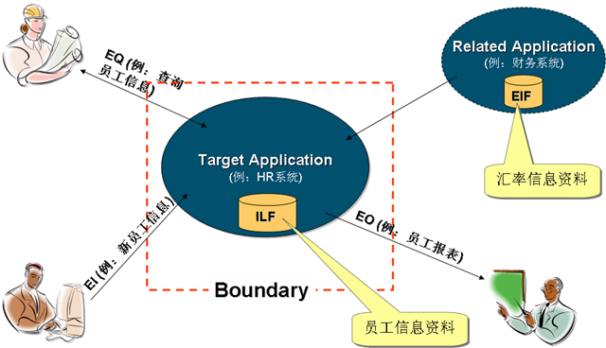
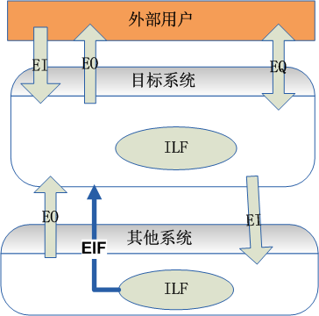
功能点计数要素举例
Notes:
《软件功能点培训》课程讲义•2008年8月•广东肇庆
北京邮电大学经济管理学院吴俊版权所有

Slide 20
功能点计数要素举例
EI/EO/EQ反映的是运动中的数据(data in motion)
ILF/EIF反映的是存储中的静态数据 (data at rest)
事务功能
外部输入EI
外部输出EO
外部查询EQ
Application A
file
file
Application B
file
file
内部逻辑文件ILF
外部接口文件EIF
数据功能

Slide 21
功能点计数基本过程
3、数据功能计数
5、确定未调整的功能点数
2、识别计数范围及应用系统边界
4、事务处理功能计数
7、计算调整后功能点数
1、确定功能点计数类型
6、确定调整系数值
Notes:
《软件功能点培训》课程讲义•2008年8月•广东肇庆
北京邮电大学经济管理学院吴俊版权所有

Slide 22
功能点计数方法
把用户的业务功能需求分为数据功能需求和处理数据的事务功能需求
数据分为应用内部逻辑数据和应用外部的接口数据，事务分为对数据的外部输入、输出和查询
分别分析这些组成部分的功能点
数据功能（Data Function）
  指提供给用户的以满足应用内部和外部数据需求的功能性
  分为内部逻辑文件（ILF）和外部接口文件（EIF）
  复杂性由数据元素类型（DET）和记录元素类型（RET）决定
事务功能（Transaction Function）
  指提供给用户的以满足应用数据处理需求的功能性
  分为外部输入（EI）、外部输出（EO）、外部查询（EQ）
  复杂性由数据元素类型（DET）和文件引用类型（FTR）决定(file type referenced)
Notes:
《软件功能点培训》课程讲义•2008年8月•广东肇庆
北京邮电大学经济管理学院吴俊版权所有

Slide 23
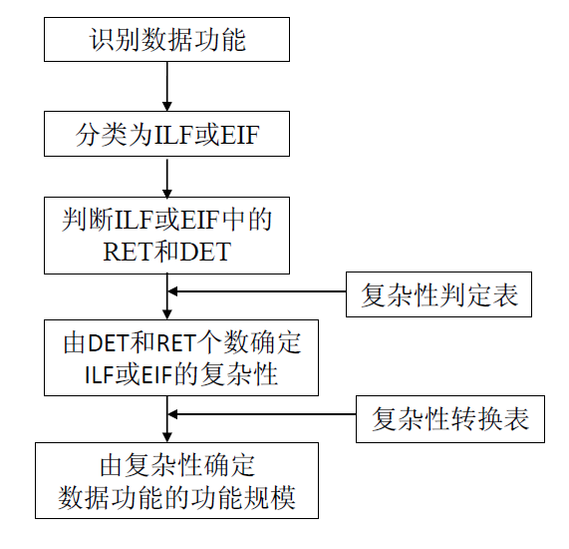
度量数据功能的步骤

Slide 24
数据功能ILF与EIF区别与例子
ILF与EIF的区别：
ILF和EIF最根本的区别在于是否在系统范围内维护。在系统范围内维护的，就是ILF；否则就是EIF。
如果一个文件来自外部系统，但被目标系统修改。此时要根据这个文件包含的数据，将其拆分为两个文件：来自外部系统的数据归入EIF，被修改的数据归入ILF。即来自外部系统，又被修改的数据，在两个文件中都算。
下面举两个案例。
目标系统 | 逻辑文件 | 是否ILF或EIF
电子商务系统，提供功能有：购物车，订单和在线支付。 | 购物车 | ILF
 | 订单 | ILF
 | 商品种类列表，客户可通过页面维护 | ILF
 | 税率表，开发人员手工维护 | EIF
工资系统，负责公司所有员工的工资计算和发放。 | 员工信息表，来自人事系统 | EIF
 | 工资等级表，通过界面人工输入。 | ILF
数据功能可以理解为对数据库复杂度的计算
Notes:
《软件功能点培训》课程讲义•2008年8月•广东肇庆
北京邮电大学经济管理学院吴俊版权所有

Slide 25
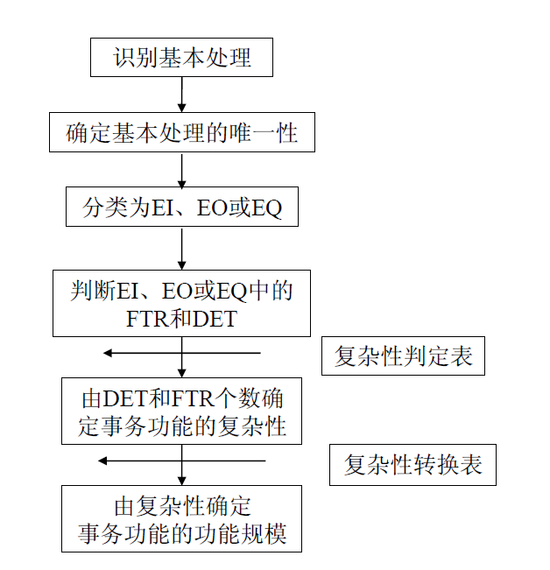
度量事务功能的过程

Slide 26
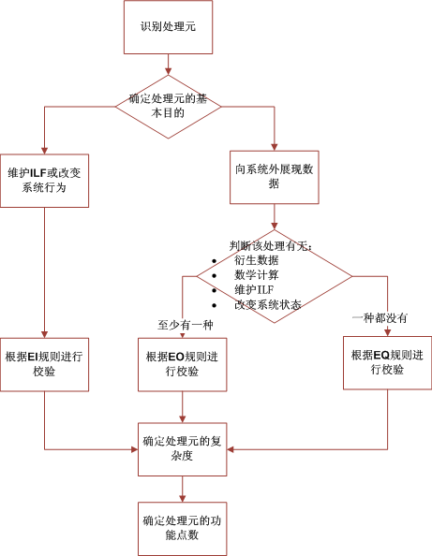
事务处理功能识别过程
事务处理功能是指提供给用户，用于数据的处理的功能。处理功能分为：
外部输入EI
外部输出EO
外部查询EQ
显然，完全在系统内部的处理功能不在FPA的考虑范围内。
要进行FPA分析，必须把处理功能分解为处理元（Elementary Process）。自然，FPA中的处理元与计算机技术中的事务、处理等不是一回事。处理元有两个识别标准：
1.它是对用户有意义的最小活动单元。
2.它就自包含的，不依赖其他单元,能够以独立的方式供外部使用，并使系统保持一致的行为和状态。
表现方式：用例图
Notes:
《软件功能点培训》课程讲义•2008年8月•广东肇庆
北京邮电大学经济管理学院吴俊版权所有

Slide 27
典型事务处理功能例析
功能例子 | 分析
从屏幕录入的数据 | EI
批处理输入 | EI
从磁带等设备输入 | EI
扫描输入。 | EI
增，删，改等事务处理。 | EI
导航菜单 | EO
登陆界面 | EQ
从ILF读取列表的列表框或下拉框 | EQ
筛选条件。 | 不是完整的处理元
快捷键，命令键。 | 不是处理元
导出报表 | EO
在线报表 | EQ
详细报表中的统计字段 | EQ?
由具体报表汇总得出的总结报表 | EO
查看帮助 | EQ
重复的帮助 | 重复的处理元
联机文档 | 不是EQ
输出文件 | EO
处理的出错或确认信息。 | 不是完整的处理元
Notes:
《软件功能点培训》课程讲义•2008年8月•广东肇庆
北京邮电大学经济管理学院吴俊版权所有

Slide 28
事务处理功能目的与逻辑
EI、EO和EQ的主要目的
EI、EO和EQ使用的处理逻辑
处理逻辑形式 | EI | EO | EQ
进行验证 | c | c | c
具备数学公式或进行计算 | c | m* | n
等值转换 | c | c | c
通过使用特定的标准筛选数据 | c | c | c
分析条件以确定哪个是可行的 | c | c | C
至少更新一个ILF | m* | m* | n
至少查询一个ILF或EIF | c | c | m
返回数据或控制信息 | c | c | m
生成派生数据 | c | m* | n
改变系统行为 | m* | m* | n
向边界之外发送数据 | c | m | m
接受进入应用边界的数据或控制信息 | m | c | c
对一组数据重新排序或重新排列 | c | c | c
功能 | EI | EO | EQ
改变系统行为 | PI | F | N/A
维护一个或多个ILF | PI | F | N/A
将信息呈现给用户 | F | PI | PI
PI 事务功能类型的主要目的
F 事务功能类型的功能，可以有但不是主要目的
N/A 不允许的事务功能
说明：
m 强制要求功能类型
m* 强制要求功能类型(至少具备这些处理逻辑之一)
c 可以有这样的处理逻辑但不是强制要求
n 不能有这样的处理逻辑
Notes:
《软件功能点培训》课程讲义•2008年8月•广东肇庆
北京邮电大学经济管理学院吴俊版权所有

Slide 29
功能点计数方法——数据功能
数据功能（Data Function）
ILF | 1 to 19 DET | 20 to 50 DET | 51 or more DET
1RET | 低（7） | 低（7） | 中（10）
2 to 5 RET | 低（7） | 中（10） | 高（15）
6 or more RET | 中（10） | 高（15） | 高（15）
EIF | 1 to 19 DET | 20 to 50 DET | 51 or more DET
1RET | 低（5） | 低（5） | 中（7）
2 to 5 RET | 低（5） | 中（5） | 高（10）
6 or more RET | 中（7） | 高（10） | 高（10）
Notes:
《软件功能点培训》课程讲义•2008年8月•广东肇庆
北京邮电大学经济管理学院吴俊版权所有

Slide 30
功能点计数方法——事务处理功能
事务处理功能（Transaction Function）
EI | 1 to 4 DET | 5 to 15 DET | 16 or more DET
0 to 1 FTR | 低(3) | 低(3) | 中(4)
2 FTR | 低(3) | 中(4) | 高(6)
3 or more FTR | 中(4) | 高(6) | 高(6)
EO | 1 to 5 DET | 6 to 19 DET | 20 or more DET
0 to 1 FTR | 低(4) | 低(4) | 中(5)
2 to 3 FTR | 低(4) | 中(5) | 高(7)
4 or more FTR | 中(5) | 高(7) | 高(7)
EQ | 1 to 5 DET | 6 to 19 DET | 20 or more DET
0 to 1 FTR | 低(3) | 低(3) | 中(4)
2 to 3 FTR | 低(3) | 中(4) | 高(6)
4 or more FTR | 中(4) | 高(6) | 高(6)
Notes:
《软件功能点培训》课程讲义•2008年8月•广东肇庆
北京邮电大学经济管理学院吴俊版权所有

Slide 31
功能点计数举例
美国网络商店的客户信息
网络商店的客户信息，包含客户姓名、客户编号、电话号码、地址（街区、城市、州、邮政编码）这些基本信息。同时对于互联网客户，要包含电子邮件信息；对于有线电视客户，要包含有线电视盒编号；对于电话客户，要包含Modem地址。
这个客户信息包含多少个DET，多少个DET，多少个功能点呢？
它包含10个DET：客户姓名、客户编号、电话号码、街区、城市、州、邮政编码、电子邮件、有线电视盒编号、Modem地址。
它包含3个RET：互联网客户、有线电视客户、电话客户。
根据对照表，它包含5个功能点。
EIF | 1 to 19 DET | 20 to 50 DET | 51 or more DET
1RET | 低（5） | 低（5） | 中（7）
2 to 5 RET | 低（5） | 中（7） | 高（10）
6 or more RET | 中（7） | 高（10） | 高（10）
Notes:
《软件功能点培训》课程讲义•2008年8月•广东肇庆
北京邮电大学经济管理学院吴俊版权所有

Slide 32
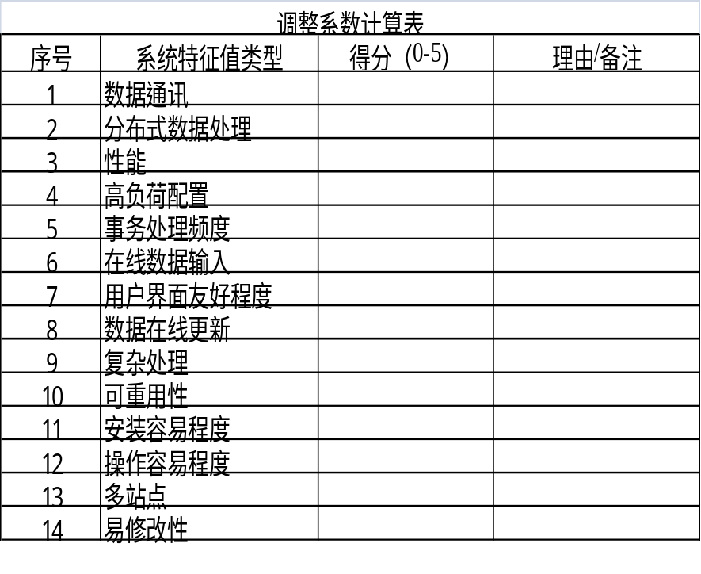
功能点计数方法
确定系统的14个特征值
    FPA方法认为有14个因素影响FP的个数
    这14个特征值根据SRS的内容来判断
      非功能需求
      设计约束
    根据每个特征值的特点，决定它的取值，取值范围介于0到5之间
  计算调整系数
      VAF=(TDI*0.01)+0.65
      TDI(TOTAL DEGREE OF INFLUENCE)
      0.65<VAF<1.35
  计算功能点
      FPC=UFP*VAF
Notes:
《软件功能点培训》课程讲义•2008年8月•广东肇庆
北京邮电大学经济管理学院吴俊版权所有

Slide 33
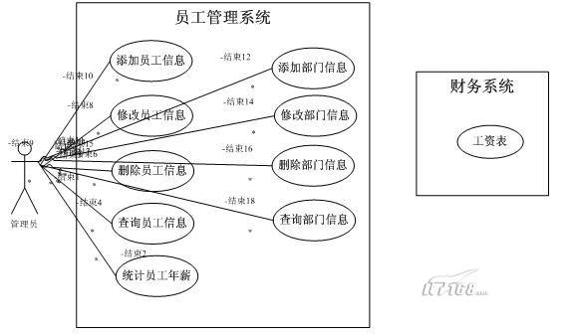
功能点计数举例
用户对人力资源管理系统某项功能的描述：
  在员工管理系统中添加一个员工资料，会使用到员工的一般信息、教育情况、工作经历和家属信息。员工隶属于某个部门，在本系统中会有一个对部门进行维护的功能。员工的工资则由另外一个财务系统提供。
  人力资源管理系统的用例图如下：
Notes:
《软件功能点培训》课程讲义•2008年8月•广东肇庆
北京邮电大学经济管理学院吴俊版权所有

Slide 34
功能点计数举例
员工基本信息表
-------------------------------------------
员工ID（标签控件）
员工名称
性别
生日
婚否
所属部门ID（标签控件）
所属部门名称
——受教育的时间
——学校名称
——所学专业
——工作时间
——工作单位
——工作部门
——工作职务
——亲属的姓名
——之间关系
——亲属年龄
——工作单位
部门信息表
--------------------------------
部门ID（标签控件）
部门名称
工资表信息表
-----------------------------
员工ID（标签控件）
员工姓名
金额
单位
Notes:
《软件功能点培训》课程讲义•2008年8月•广东肇庆
北京邮电大学经济管理学院吴俊版权所有

Slide 35
功能点计数举例
ILF | RET数量 | DET数量 | 复杂度 | 未调整的FP数
员工信息 | 员工基本信息受教育情况 工作经历 亲属信息 4 | 18 | 低 | 7
部门信息 | 部门基本信息1 | 2 | 低 | 7
EIF | RET数量 | DET数量 | 复杂度 | 未调整的FP数
工资信息 | 员工基本信息 工资信息 2 | 4 | 低 | 5
Notes:
《软件功能点培训》课程讲义•2008年8月•广东肇庆
北京邮电大学经济管理学院吴俊版权所有

Slide 36
功能点计数举例
EI | FTR数量 | DET数量 | 复杂度 | 未调整的FP数
添加员工信息 | 员工信息 部门信息 工资信息 3 | 18 | 高 | 6
修改员工信息 | 员工信息 部门信息 工资信息 3 | 18 | 高 | 6
删除员工信息 | 员工信息 部门信息 工资信息 3 | 1 | 中 | 4
添加部门信息 | 部门信息 1 | 1 | 低 | 3
修改部门信息 | 部门信息 1 | 1 | 低 | 3
删除部门信息 | 部门信息 1 | 1 | 低 | 3
Notes:
《软件功能点培训》课程讲义•2008年8月•广东肇庆
北京邮电大学经济管理学院吴俊版权所有

Slide 37
功能点计数举例
EQ | FTR数量 | DET数量 | 复杂度 | 未调整的FP数
查询员工信息 | 员工信息 部门信息 工资信息 3 | 20 | 高 | 6
查询部门信息 | 部门信息 1 | 2 | 低 | 3
EO | FTR数量 | DET数量 | 复杂度 | 未调整的FP数
统计员工年薪 | 员工信息 工资信息 | 员工ID 员工名称 年份 年薪 单位 5 | 低 | 4
Notes:
《软件功能点培训》课程讲义•2008年8月•广东肇庆
北京邮电大学经济管理学院吴俊版权所有

Slide 38
功能点计数举例
通用系统特性及其影响程度：
系统特性 | 分数
数据通讯 | 3
分布式数据处理 | 2
性能 | 0
高强度配置 | 0
交易速度 | 0
在线数据输入 | 5
最终用户效率 | 2
在线更新 | 3
负责的处理 | 0
可复用性 | 3
易安装性 | 0
易操作性 | 0
多场地 | 0
支持变更 | 1
最终调整后的功能点数量为：
（19 + 25 + 9 + 5）* 0.84 = 48.72个
合计：19
调整因子 = 19 * 0.01 + 0.65 = 0.84
Notes:
《软件功能点培训》课程讲义•2008年8月•广东肇庆
北京邮电大学经济管理学院吴俊版权所有

Slide 39
功能点分析法小结（一）
软件设计说明书
软件功能规格说明书
系统功能WBS分解
外部输入EI
外部输出EO
外部查询EQ
内部逻辑文件ILF
外部接口文件EIF
事务功能
数据功能
依据DET和FTR数量判断
依据DET和RET数量判断
确定5类要素复杂度
我们称为常规功能点法
劣势：项目早期缺乏详细设计文档，数据类型文件（ILF、EIF）和文件复杂度无法判定
未调整功能点UFP
14项影响因子调整
调整后功能点FP
Notes:
《软件功能点培训》课程讲义•2008年8月•广东肇庆
北京邮电大学经济管理学院吴俊版权所有

Slide 40
功能点分析法小结（二）
系统功能需求类推
测算内容
测算条件
假设1：同类应用功能需求具相似性
计数EI、EO、EQ，类推EIF、ILF
系统5类文件确定
假设2：相同业务处理对应的数据实体复杂度相似
借助历史数据，计算5类文件复杂
度期望值 E_{i}=P_{i}*W_{i}
未调整功能点UFP
假设3：系统特征具相似性
14项环境影响因素分五种情形简单赋权
调整后功能点FP
我们称为：快速功能点法，适用于项目早期计划用
劣势：有参照系的系统测算精度取决于历史数据积累的多寡，无历史参照的新系统测算误差较大，且一般低于完工时实测数
Notes:
《软件功能点培训》课程讲义•2008年8月•广东肇庆
北京邮电大学经济管理学院吴俊版权所有

Slide 41
功能点分析法小结（三）
输入
计算过程
结果
功能点数
软件详
细设计书
进度
数5类
文件数量
X
依据规则
判断5类文件
复杂度权重
X
14项因素
权重赋值
工作量
成本
常规功能点测算法
历史项目参数(能力库)
功能域描绘
功能点数
功能点单价
单位工时功能点数
项目各阶段工时分布
EXCEL工具
功能点数
功能需求
相似度判定
数据复杂
相似度判定
进度
X
X
风险因素
简单赋权
工作量
成本
功能概要书
快速功能点估算法
Notes:
《软件功能点培训》课程讲义•2008年8月•广东肇庆
北京邮电大学经济管理学院吴俊版权所有

Slide 42
功能点分析法小结（四）
功能点法在软件开发不同阶段的应用总结如下：
1
2
3
需求定义
系统设计
系统开发
系统测试
系统上线
100FPs
120FPs
130FPs
快速功
能点法
常规功
能点法
常规功
能点法
软件开发阶段 | 规模度量方法 | 估算精度
需求定义 | 快速功能点法（估算） | 量级,较粗
系统设计或之后需求发生重大变更时 | 常规功能点法（测算） | 预算级,较准
系统上线 | 常规功能点法（修正） | 后评估级,很准
Notes:
《软件功能点培训》课程讲义•2008年8月•广东肇庆
北京邮电大学经济管理学院吴俊版权所有

Slide 43
功能点应用场景
1、项目前期的可行性分析
  关注技术可行性之外的内容
  采用快速功能点方法判断项目所需完成的工期和初步预算，从而决定组织是否能够支撑或接受该项目
    示例：某组织希望启动一个网上书城的应用项目，涉及的业务实体大概为30个左右，可以快速得到项目的功能点数为1200（30*10*4）个。所以对应的工作量为40到80人月，需要的预算为120万到240万左右，对应的开发时间为8到17个月
2、甲方确立项目范围与标的
    甲方在招标的过程中首先需要在内部立项、申请预算
    功能点方法有助于给出明确的预算申请依据，使得预算过程更加透明
      示例：1000个功能点的项目，甲方内部申请的预算为1000*2K=2000K，其中1000FP是根据功能点标准得到，而每个功能点的费用为2K则可以依据行业数据得到（假定一个功能点的开发成本为1.5K左右，考虑到乙方的利润为20%，以及甲方10%左右的管理成本）
Notes:
《软件功能点培训》课程讲义•2008年8月•广东肇庆
北京邮电大学经济管理学院吴俊版权所有

Slide 44
功能点应用场景
3、为乙方确立项目范围与标的
    甲方要求乙方在投标过程中采用功能点报价或评估工期，便于甲方从第三方的角度审查核实乙方的报价是否过高或偏低
4、甲乙双方合同谈判的依据
  与传统的基于模块的报价方法相比较，基于功能点的谈判过程对双方更为透明。
  甲方不必再单独依赖于所谓的“最低价中标”或“中间价中标”等评判方式
  甲方可以依据乙方所提供的软件功能点数量进行验收并支付合同款项
    问题：如何确保质量标准？
Notes:
《软件功能点培训》课程讲义•2008年8月•广东肇庆
北京邮电大学经济管理学院吴俊版权所有

Slide 45
功能点应用场景
5、乙方项目立项的依据
基于功能点方法，乙方内部的人员配备、费用安排以及工期设定等都可以更透明
乙方比较不同项目的预算
可以更好地将市场因素与技术因素区分开来，从而给定相对客观的立项依据
示例：项目的项目，它们的合同价分别是50万、100万、150万，那么乙方内部立项的预算是否会有所不同？
6、项目计划与跟踪的基础
  对于增量型项目，采用功能点可以直接衡量项目的产出，甚至可以作为依据向客户收取与功能点数量对应的费用
  对于瀑布型项目则可以考虑引入转换机制，使得每阶段产出都可用功能点衡量
    问题：如何减小双向转换所带来的误差？
Notes:
《软件功能点培训》课程讲义•2008年8月•广东肇庆
北京邮电大学经济管理学院吴俊版权所有

Slide 46
功能点应用场景
7、评审质量目标的确定
每次评审会议的出口约束条件如何设定？基于过程约束的相对标准往往效果有限
  例如：评审会议要关闭所有已经发现的问题？那些没有发现的问题如何处理？
例如需求评审的质量目标为0.1-0.3缺陷/FP，则规模为1000FP的需求应该在需求评审之后发现100到300个缺陷，否则应该进行原因分析
8、测试阶段的质量目标设定
  软件测试除了关注测试用例是否充分外，还要考虑所发现的问题是否已经足够
  测试用例的充分性可以功能点去衡量，测试发现的问题也用功能点去衡量，再结合缺陷趋势分析、缺陷正交分析，最后可以判断测试后质量状况
Notes:
《软件功能点培训》课程讲义•2008年8月•广东肇庆
北京邮电大学经济管理学院吴俊版权所有

Slide 47
功能点应用场景
9、基于功能点的验收方式
与需求的功能点一一对应进行验收
    考虑完整的需求变更流程，否则无法使用功能点严格对应方法
基于功能点评价质量标准
基于功能点预估应用系统的运营质量
10、项目需求变更的测量
  软件项目往往都面临需求变更的可能，采用功能点方法有助于将变更的程度和粒度描述清楚
  开发过程中新增加了2个需求,修改了1个需求，则有可能是50功能点，也有可能是80个或者100个功能点，所以使用功能点方法可以统一对需求变更程度的衡量。
  从过程度量的角度，需求稳定度指标才更有意义
Notes:
《软件功能点培训》课程讲义•2008年8月•广东肇庆
北京邮电大学经济管理学院吴俊版权所有

Slide 48
功能点应用场景
11、软件需求详细程度的约束条件
甲乙双方往往无法界定需求描述的详细程度，从而为后续需求变更“埋下伏笔”。
使用功能点的方法可以有效地指导需求描述的详细程度，将需求评审的标准由相对标准转变为绝对标准
最大程度避免因为前期需求描述不清晰而导致需求频繁变更
12、大项目与组合项目管理
  大项目与组合项目管理要解决的关键问题之一就是在不同的项目间进行比较
  而采用功能点方法可以对不同的项目进行归一化处理，从而比较单位生产率、单位成本或者单位质量状况
Notes:
《软件功能点培训》课程讲义•2008年8月•广东肇庆
北京邮电大学经济管理学院吴俊版权所有

Slide 49
功能点应用场景
13、甲方内部资产管理
对许多甲方组织的IT部门来说，描述现有的IT系统规模非常有意义，对于硬件设备相对容易，对于软件系统则可以采用功能点的方法。
例如计费系统为40K功能点，客服系统为32K功能点、内部工作管理系统为13K功能点。这样便于从资产管理的角度知道“自己的家底有多少
14、维护项目人员的工作量考核
  维护人员的工作量往往难以确定，因为他们工作性质的复杂性，例如日常维护、简单开发、外包项目管理等。
  采用功能点有助于核定维护人员的工作量，例如对于关键业务系统每个维护人员每年对应的工作量为3K左右的功能点
Notes:
《软件功能点培训》课程讲义•2008年8月•广东肇庆
北京邮电大学经济管理学院吴俊版权所有

Slide 50
功能点应用场景
15、公司范围内项目间的数据比对
建立了功能点度量与估算的框架之后，组织内部可以基于过程改进的方式对项目的现状进行分析
比对组织内项目的生产率、缺陷率、需求变更频繁程度等，在组织范围内推广项目的最佳实践等
根据统计控制过程原理，从数据分析的角度进行过程改进
16、行业或地区间项目数据比对
  基于功能点的数据分析亦可以扩展到行业分析或地区分析
  例如嵌入式行业与商业应用相比较；北京、上海、广州、深圳等地区与杭州、西安、武汉、长沙等地相比较；
  中国的软件行业与美国、欧洲、印度、日本等比较，而这些比较对于软件公司的市场定位、政府部门的决策制定都有着重要的参考意义
Notes:
《软件功能点培训》课程讲义•2008年8月•广东肇庆
北京邮电大学经济管理学院吴俊版权所有

Slide 51
功能点法在中移动的应用现状
应用功能点法进行软件规模评估的既往案例:
1、中移动集团内容计费系统一期规模后评估和二期规模测算
2、中移动集团定制终端营销资源管理系统一期规模测算
成功经验：
按照传统的工作量报价方式核算的内容计费系统一、二期开发工作量差别不大，但从用户的功能需求出发，按照功能点法，核算出的一、二期软件功能点数相差几乎一倍。
基于上述分析，我们认为采用功能点法进行软件开发报价是较为合理的方式。
Notes:
《软件功能点培训》课程讲义•2008年8月•广东肇庆
北京邮电大学经济管理学院吴俊版权所有

Slide 52
谢谢

